Slide 1
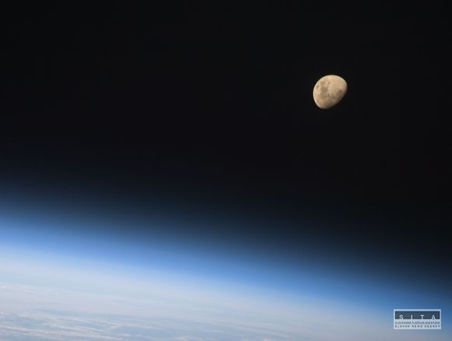
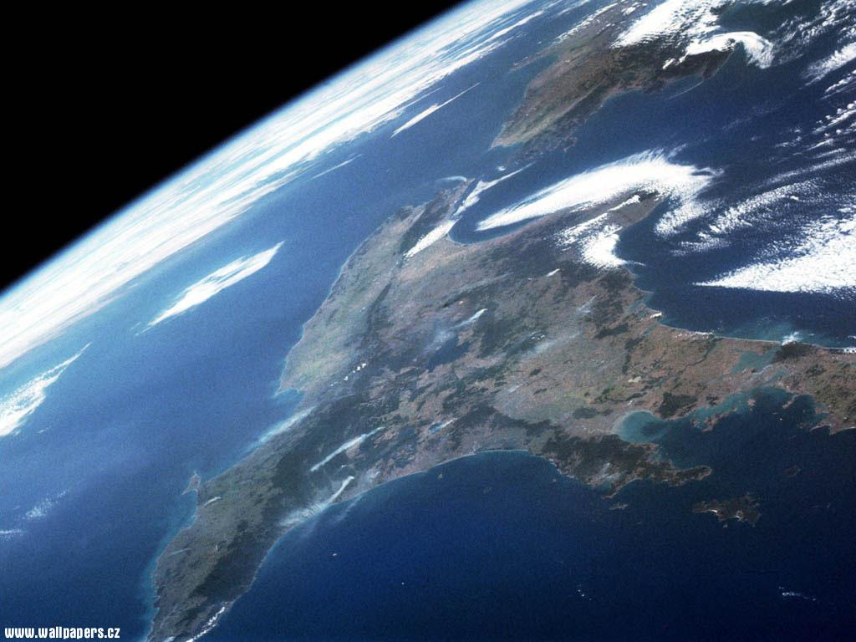
ATMOSFÉRA
PODNEBIE SLOVENSKA

Slide 2
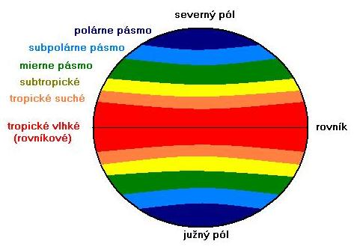
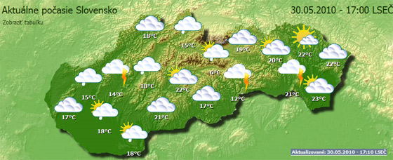
PODNEBIE A POČASIE

Slide 3

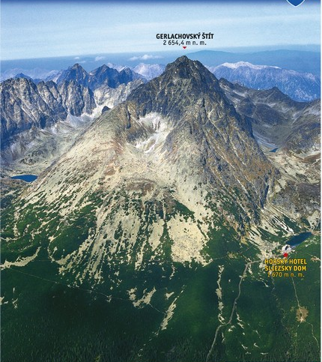
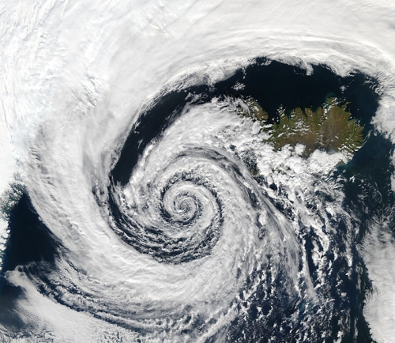
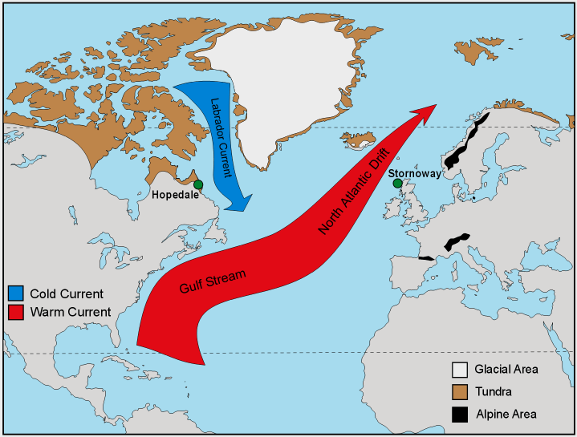
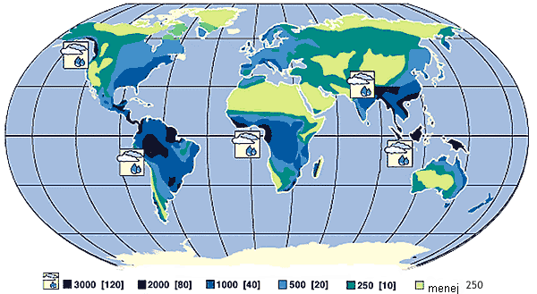
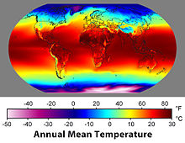
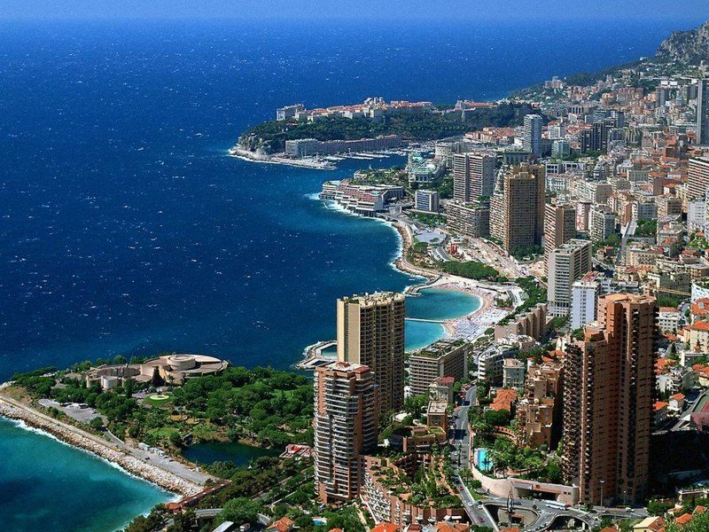
Podnebné činitele:
mikroklíma
makroklíma

Slide 4
POLÁRNY FRONT
C
C
C
AC
AC
AC
PREMENLIVOSŤ POČASIA

Slide 5
CYKLÓNA, ANTICYKLÓNA
NT
AC
NT
VT

Slide 6
VT
C
VT
NT

Slide 7
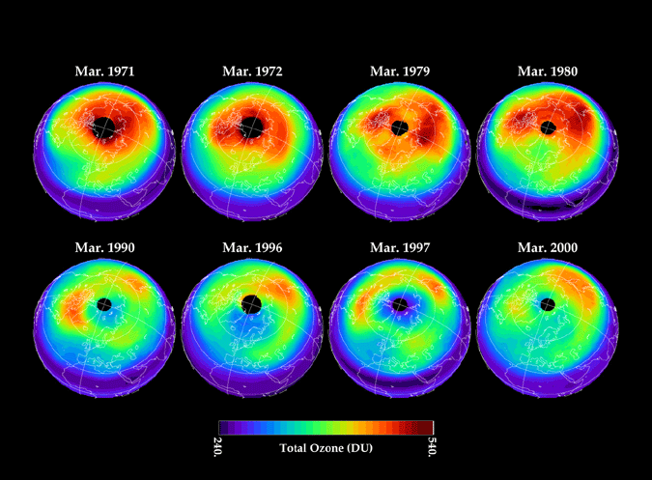
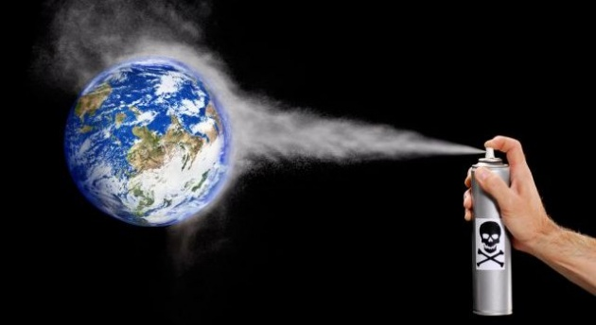
Ozónová diera
http://www.youtube.com/watch?v=QSivThZRGDs

Slide 8
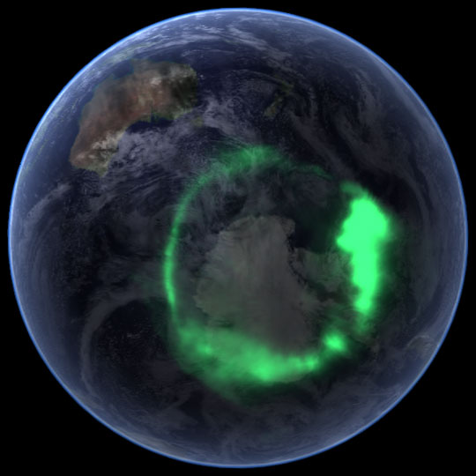
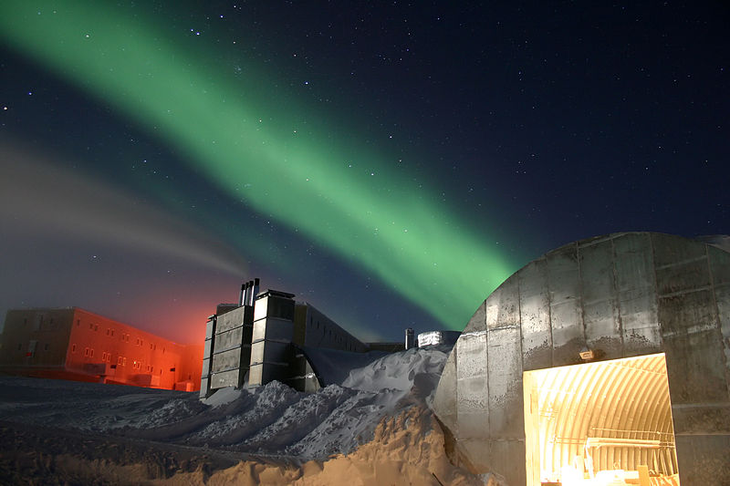
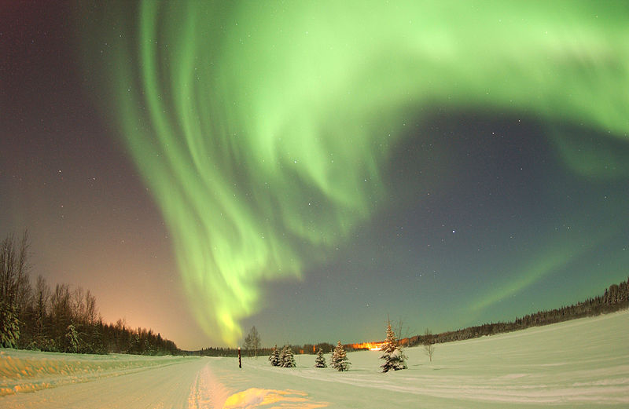
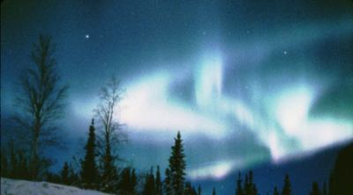
POLÁRNA ŽIARA
http://www.youtube.com/watch?v=8NrhuBhgmjU

Slide 9
Meteorológia a klimatológia

Slide 10
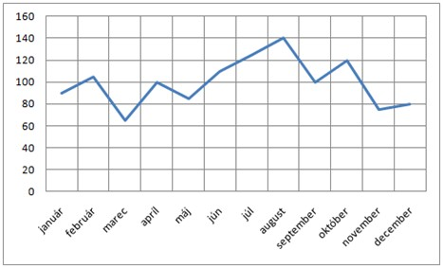
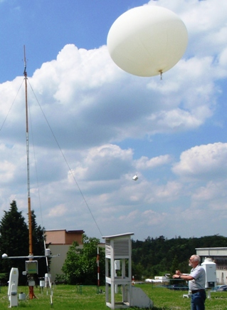
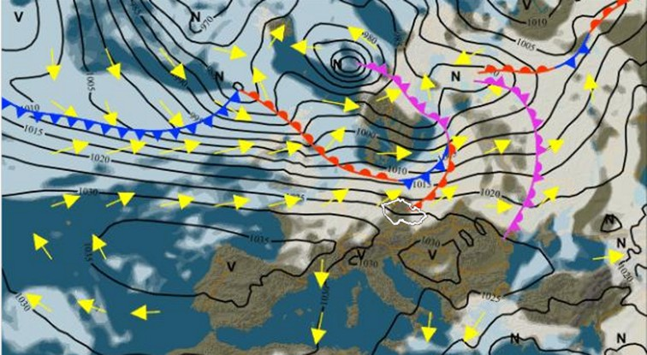
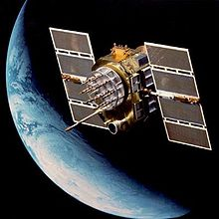
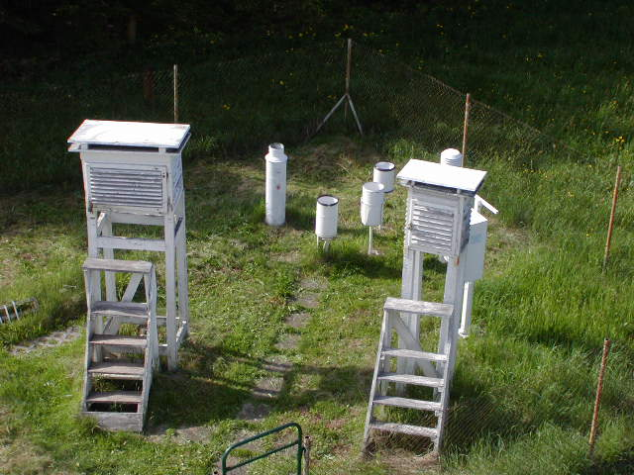
PREDPOVEĎ POČASIA
Meteosenzitívne organizmy

Slide 11
Predpoveď podľa času:
PODĽA ÚZEMIA KU KTORÉMU SÚ URČENÉ
MIESTNE
krátkodobá
1-2 dni
OBLASTNÉ
strednodobá
3-5 dni
TRAŤOVÉ
dlhodobá

